Slide 1
Seminář pro žadatele
Výzva_3_RÝMAŘOVSKO_OPZ_Další profesní vzdělávání v regionu – podpora zaměstnanosti
7. 3. 2018, Rýmařov

Slide 2
Harmonogram semináře
uvítání, představení výzvy,
popis způsobilých aktivit, cílových skupin, tvorba rozpočtu,
způsob vytvoření žádosti,
způsob hodnocení projektů, kritéria,
podpora opatření v oblasti zaměstnanosti,
diskuze,
závěr.

Slide 3
Výzva - informace
VÝZVA č. 3
vyhlášena: 12. 2. 2018, 4:00 hodin,
ukončena: 26. 3. 2018, 12:00 hodin,
celková alokace: 2 352 000 Kč
min. výše projektu: 500 000 Kč (celkové způsobilé výdaje - CZV!!),
max. výše projektu: 2 352 000 Kč (CZV).

Slide 4
Výzva – cílová skupina
uchazeči o zaměstnání,
zájemci o zaměstnání,
neaktivní osoby,
osoby se zdravotním postižením,
osoby s kumulací hendikepů na trhu práce,
osoby vracející se na trh práce po návratu z mateřské/rodičovské dovolené,
zaměstnanci.

Slide 5
Výzva – oprávnění žadatelé
Místní akční skupina (MAS); Obce; Dobrovolné svazky obcí; Organizace zřizované obcemi; Organizace zřizované kraji; Příspěvkové organizace; Nestátní neziskové organizace; Obchodní korporace; OSVČ; Poradenské a vzdělávací instituce; Profesní a podnikatelská sdružení; Sociální partneři; Školy a školská zařízení.

Slide 6
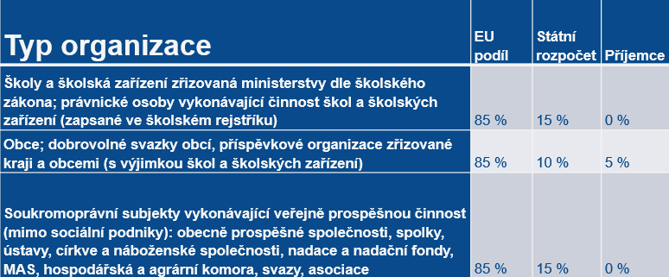
Žadatelé - spolufinancování

Slide 7
Žadatelé - spolufinancování

Slide 8
Výzva – podporované aktivity
viz příloha č. 2 výzvy MAS – Popis podporovaných aktivit
Realizace činností souvisejících s vyhledáváním zaměstnání pro osobu, která se o práci uchází, poradenská a informační činnost v oblasti pracovních příležitostí:
aktivity vedoucí k motivaci a aktivizaci cílových skupin k nalezení zaměstnání a jeho udržení, rozvoj základních kompetencí osob z této skupiny za účelem snazšího uplatnění na trhu práce apod.
Podpora vytváření nových pracovních míst:
např. tvorba pracovních míst pro osoby z cílových skupin, podpora uplatnění na trhu práce formou příspěvku na úhradu mzdových nákladů zaměstnavatelům,

Slide 9
Výzva – podporované aktivity
Podpora umístění na uvolněná pracovní místa:
např. příspěvek na úhradu mzdových nákladů zaměstnavatelům na umisťování osob z cílových skupin na pracovní místa, která budou např. z důvodu odchodu do důchodu uvolňována,
Podpora zahájení podnikatelské činnosti:
např. aktivity před zahájením podnikání a na ně navazující aktivity po zahájení podnikání formou vzdělávání a poradenství,
Podpora spolupráce lokálních partnerů na trhu práce:
např. podpora vzájemné spolupráce subjektů veřejného, neziskového a soukromého sektoru na úrovni MAS s cílem pomoci cílovým skupinám při uplatnění na trhu práce,

Slide 10
Výzva – podporované aktivity
Podpora udržitelnosti cílových skupin na trhu práce:
Podpora flexibilních forem zaměstnání:
např. vytváření podmínek pro snazší uplatnění cílových skupin na trhu práce prostřednictvím flexibilních forem zaměstnávání (např. zkrácený úvazek, rotace a sdílení pracovního místa, práce na dálku),
Zprostředkování dočasného přidělení zaměstnance k jinému zaměstnavateli:
např. zprostředkování k jinému zaměstnavateli dle § 43a zákona č. 262/2006 Sb., zákoník práce (nejedná se o agenturní zaměstnávání),

Slide 11
Výzva – podporované aktivity
Podpora zaměstnanců:
např. poradenství a rekvalifikace pro zaměstnance ve výpovědi.

Slide 12
Výzva – nepodporované aktivity
mzdové příspěvky na vytvoření pracovních míst v sociálních službách, které jsou hrazeny z vyrovnávací platby,
přijetí předchozích zaměstnanců na uvolněná pracovní místa,
projekty založené pouze na systémových aktivitách a projekty zaměřené pouze na lokální burzy práce,
práce na zkoušky (tzv. „ochutnávky“), při kterých není vyplácena zaměstnanci odměna,
poskytování mzdových příspěvků již zaměstnaným či podnikajícím osobám z cílových skupin.

Slide 13
Způsobilost výdajů

Slide 14
Věcná způsobilost výdajů
Způsobilý výdaj:
je v souladu s právními předpisy (zejména legislativou EU a ČR),
je v souladu s pravidly programu a s podmínkami poskytnutí podpory,
je přiměřený (viz kapitola 6.1 Specifické části pravidel pro žadatele a příjemce),
vznikl v době realizace projektu a byl uhrazen nejpozději do okamžiku ukončení administrace závěrečné zprávy o realizaci projektu,
váže se na aktivity projektu, které jsou územně způsobilé,
je řádně identifikovatelný, prokazatelný a doložitelný.

Slide 15
Věcná způsobilost výdajů
Kategorie způsobilých výdajů OPZ
1. Celkové způsobilé výdaje
1.1 Přímé náklady
1.1.1 Osobní náklady
1.1.2 Cestovné
1.1.3 Zařízení, vybavení a spotřební materiál
1.1.4 Nákup služeb
1.1.5 Drobné stavební úpravy (do 40 tis. Kč)
1.1.6 Přímá podpora CS
1.1.7 Křížové financování
1.2 Nepřímé náklady
2. Celkové nezpůsobilé výdaje

Slide 16
Věcná způsobilost výdajů
1.1.1 Osobní náklady
mzdy a platy pracovníků zaměstnaní výhradně pro projekt,
příslušná část mezd nebo platů zaměstnanců, kteří se na realizaci projektu podílejí pouze částí svého úvazku,
ostatní osobní náklady na zaměstnance, kteří jsou zaměstnáni na DPČ nebo DPP,
výdaje na odměny,
nesmí přesáhnout obvyklou výši v daném místě, čase a oboru! Pro porovnání osobních výdajů lze využít Informační systém o průměrném výdělku (ISPV) dostupný na www.mpsv.cz/ISPV.php
ŘO zveřejňuje přehled obvyklých výší mezd a platů pro nejčastější pozice v rámci projektů podpořených z OPZ na portálu www.esfcr.cz
Notes:
výdaje na odměny (příjemce podpory nebo partner s finančním příspěvkem, který je OSVČ)

Slide 17
Věcná způsobilost výdajů
1.1.1 Osobní náklady
PS, DPČ, DPP musí být uzavřeny v souladu se zákoníkem práce,
Mzdové náklady = hrubá mzda / plat nebo odměna (DPČ, DPP, OSVČ) + odvody zaměstnavatele na SP a ZP a další poplatky spojené se zaměstnancem hrazené zaměstnavatelem povinně na základě právních předpisů,
Náhrady:
- za dovolenou (4, 5 nebo 8 týdnů dovolené dle typu zaměstnavatele, viz § 213 zákona č. 262/2006 Sb., zákoník práce) - způsobilé pouze v rozsahu, v jakém odpovídají zapojení zaměstnance do realizace projektu,
- v případě překážek v práci (v souladu se zákoníkem práce),
- za dny dočasné pracovní neschopnosti nebo karantény (jejich poměrná část).

Slide 18
Věcná způsobilost výdajů
1.1.1 Osobní náklady
pracovní úvazky zaměstnance se nesmí překrývat a není možné, aby byl za stejnou práci placen vícekrát
výše úvazku = maximálně 1,0 (součet veškerých úvazků zaměstnance u všech subjektů zapojených do projektu – příjemce a partneři), a to po celou dobu zapojení daného pracovníka do realizace projektu,
realizační tým projektu (RT) = zařazení mezi přímé/nepřímé náklady projektu dle pracovní náplně v projektu, dle vazby na CS – přímá x nepřímá vazba,
přímé náklady = pouze přímá práce s CS nebo zajištění výstupu, který je určen k přímému využití CS,
nepřímé náklady = projektový/finanční manažer a ostatní pozice (administrativní, podpůrné), které nepracují přímo s CS.

Slide 19
Věcná způsobilost výdajů
1.1.2 Cestovné
Cestovní náhrady = náhrady za jízdní výdaje, výdaje za ubytování, za stravné a za nutné vedlejší výdaje. Cestovní náhrady spojené s pracovními cestami (tuzemské i zahraniční) realizačního týmu jsou hrazeny z nepřímých nákladů.
pro zaměstnance českých subjektů při zahraničních cestách (PN) – dle vyhlášky MPSV a MF, cestovné po ČR NN, kapesné v cizí měně je způsobilým výdajem až do 40 % stravného,
pro zahraniční experty při pracovní cestě do ČR (PN) – tzv. „per diems“ ve výši 230 EUR (http://ec.europa.eu/europeaid/perdiem_en) nebo paušál 75 EUR, zahrnují náklady na ubytování, stravné, a cestovné v ČR a výdaj za dopravu experta do ČR a zpět.

Slide 20
Věcná způsobilost výdajů
1.1.3 Zařízení, vybavení a spotřební materiál, vč. nájmu a odpisů
investiční výdaje = odpisovaný hmotný majetek (pořizovací hodnota vyšší než 40 tis. Kč) a nehmotný majetek (pořizovací cena vyšší než 60 tis. Kč),
neinvestiční výdaje = neodpisovaný hmotný (pořizovací hodnota nižší než 40 tis. Kč) a nehmotný majetek (pořizovací cena nižší než 60 tis. Kč),
zařízení a vybavení pro členy RT, kteří přímo pracují s CS nebo zajišťují výstup k přímému využití CS,
nákup vybavení pro RT, např. nákup výpočetní techniky - pro pracovníky RT lze pořídit pouze takový počet kusů zařízení a vybavení, který odpovídá výši úvazku členů RT = 1 ks na 1 úvazek; pokud je úvazek nižší, lze uplatnit pouze část pořizovací ceny, vztahující se k danému úvazku (0,5 úvazek = 0,5 ceny výpočetní techniky), úvazky jednotlivých členů RT je možné sčítat,
nově zařazen do této skupiny výdajů i nábytek (rozdíl oproti OP LZZ),
pokud jakýkoliv nákup zařízení a vybavení patří na základě vymezení nepřímých nákladů (dle kapitoly 6.4.16) mezi nepřímé náklady, nelze tyto výdaje řadit mezi přímé způsobilé náklady.

Slide 21
Věcná způsobilost výdajů
1.1.3 Zařízení, vybavení a spotřební materiál
dle „Tabulky obvyklých cen, mezd a platů“ (dostupná na esfcr.cz)
Položka zařízení/nábytku | Cena bez DPH | Cena s DPH | Parametry*/Poznámky
Sestava stolní PC | 11 000 | 13 310 | 2,4 GHz, 4 GB RAM, 500 GB HDD, grafická karta (vlastní), optická mechanika DVD±RW, LCD 21,5", klávesnice, myš, operační systém**
Notebook | 11 000 | 13 310 | 2,4 GHz, 4 GB RAM, 500 GB HDD, grafická karta (vlastní), optická mechanika DVD±RW, myš, operační systém**
Tablet | 5 000 | 6 050 | 1,3 GHz, RAM 1 GB, interní 16 GB, wifi, bluetooth, 3G modem
Kancelářský balík | 5 200 | 6 292 | MS Office 2013 (Pro podnikatele) - obsahuje Word, Excel, Powerpoint, Outlook, One Note (OEM - PKC verze)
Kancelářský balík | 2 000 | 2 420 | MS Office Standard 2013 OLP (otevřená licence) pro neziskový sektor
Mobilní telefon | 2 000 | 2 420 | telefonování, SMS, MMS, bluetooth, datový přenos***
Běžná tiskárna pro 1 PC | 3 500 | 3 025 | černobílá/barevná laserová/inkoustová, 1200x1200 dpi, manuální duplex, rychlost cca 20 str./min

Slide 22
Věcná způsobilost výdajů
V rámci této kapitoly 1.1.3 lze také hradit:
nájem či leasing zařízení a vybavení, budov:
operativní leasing = nájemné (splátky) leasingu, smlouva o nájmu nebo operativním leasingu,
finanční leasing = způsobilé jsou pouze splátky leasingu, vztahující se k období trvání projektu (daně a finanční činnost pronajímatele související s leasingovou smlouvou nejsou způsobilými výdaji),
odpisy (daňové):
dlouhodobého hmotného a nehmotného majetku používaného pro účely projektu, které využívá CS,
jsou způsobilým výdajem po dobu trvání projektu za předpokladu, že nákup takového majetku není součástí způsobilých výdajů na projekt.

Slide 23
Věcná způsobilost výdajů
1.1.4 Nákup služeb
Dodání služby musí být nezbytné k realizaci projektu a musí vytvářet novou hodnotu
zpracování analýz, průzkumů, studií,
lektorské služby,
školení a kurzy,
vytvoření nových publikací, školicích materiálů nebo manuálů, CD/DVD…,
pronájem prostor pro práci s CS (např. pronájem učebny).
1.1.5 Drobné stavební úpravy
cena všech dokončených stavebních úprav v jednom zdaňovacím období, která nepřesáhne v úhrnu 40.000 Kč na každou jednotlivou účetní položku majetku,
např. úprava pracovního místa, které usnadní přístup osobám zdravotně postiženým.

Slide 24
Věcná způsobilost výdajů
1.1.6 Přímá podpora pro CS
mzdy zaměstnanců z CS (PS, DPČ, DPP ne) – max. limit stanovený pro měsíc práce zaměstnance je ve výši trojnásobku minimální mzdy za měsíc při 40hodinové týdenní pracovní době,
cestovné, ubytování a stravné při služebních cestách pro CS,
příspěvek na péči o dítě a další závislé osoby – poskytuje se po dobu trvání školení nebo při nástupu nezaměstnané osoby do nového zaměstnání (v tomto případě se poskytuje po dobu max. 6 měsíců),
příspěvek na zapracování (dle zákona č. 435/2004 Sb., zákon o zaměstnanosti) – poskytuje se po dobu max. 3 měsíce, nejvýše do poloviny minimální mzdy,
jiné nezbytné náklady pro CS pro realizování jejich aktivit (prohlídka zdravotní způsobilosti pro výkon práce, výpis z rejstříku trestů).

Slide 25
Věcná způsobilost výdajů
1.1.7 Křížové financování
způsob doplňkového financování (smyslem je umožnit v projektech financovaných z ESF realizaci také některých aktivit, které spadají do oblasti pomoci EFRR),
co patří do křížového financování: výdaje za nákup infrastruktury a za rekonstrukci infrastruktury v rozsahu větším než jsou drobné stavební úpravy (nad 40 tis. Kč),
za infrastrukturu se považují: budovy, stavby, pozemky a technická zařízení nezbytná pro fungování budov a staveb, s nemovitostmi pevně spojená (vodovod, kanalizace, energetické, komunikační vedení apod.),
za infrastrukturu se nepovažují: movité a samostatně pořizované věci využívané při realizaci projektů (vybavení, nábytek, učební pomůcky, přístroje sloužící k výuce nebo používané při výzkumu a vývoji apod.).
Notes:
.

Slide 26
Věcná způsobilost výdajů
Investiční výdaje:
pro projekty platí omezení, že podíl investičních výdajů v rámci celkových způsobilých výdajů nesmí být vyšší než 50 %.

Slide 27
Věcná způsobilost výdajů
1.2 Nepřímé náklady
max. 25 % přímých způsobilých nákladů projektu,
administrativa, řízení projektu (včetně finančního), účetnictví, personalistika komunikační a informační opatření, občerstvení a stravování a podpůrné procesy pro provoz projektu,
cestovní náhrady spojené s pracovními cestami RT,
spotřební materiál, zařízení a vybavení (papír…),
prostory pro realizaci projektu (nájemné, vodné, stočné, energie…),
ostatní provozní výdaje (internet, poštovné, telefon…).

Slide 28
Věcná způsobilost výdajů
1.2 Pracovní pozice hrazené z nepřímých nákladů (NN)
nepracují přímo s cílovou skupinou projektu nebo nezajišťují výstup, který je určen k přímému využití cílovou skupinou projektu,
pozice hrazené z NN se do rozpočtu projektu neuvádějí, např.:
projektový manažer,
finanční manažer,
koordinátor projektu.

Slide 29
Věcná způsobilost výdajů
přímá podpora
mzdové příspěvky, cestovné, stravné a ubytování,
nepřímé náklady
přesný výčet položek, které spadají do nepřímých nákladů, uvádí příručka „Specifická část pravidel pro žadatele a příjemce pro projekty se skutečně vzniklými výdaji a případně také s nepřímými náklady (verze 2)“.

Slide 30
Věcná způsobilost výdajů
pro projekty, u nichž podstatná většina nákladů vznikne formou nákupu služeb od externích dodavatelů, jsou způsobilá procenta nepřímých nákladů snížena,
podíly pro nepřímé náklady jsou sníženy pro projekty s objemem nákupu služeb v těchto intencích:
2. Celkové nezpůsobilé výdaje
pro potřeby OPZ se v žádosti o podporu nevyplňují.

Slide 31
PŘÍJMY PROJEKTU
příjmem projektu se rozumí příjmy vygenerované projektem v době realizace projektu,
mezi příjmy projektu patří např. příjmy za poskytované služby (konferenční poplatky, poplatky za školení apod.), příjmy za prodej výrobků, které vznikly v rámci projektu (tj. výrobků, na jejichž vznik byly vynaloženy výdaje projektu); pronájem prostor, zařízení, softwaru atd. financovaných v rámci projektu atd.,
příjmem projektu nikdy nejsou úroky z bankovního účtu, obdržené platby ze smluvních pokut, peněžní jistota,
do žádosti o podporu se uvádí pouze „předpokládané čisté příjmy“ do řádku „jiné peněžní příjmy“ (v případě vyrovnávací platby vypočtené na listu ISKP přílohy 11A) – o tyto příjmy bude vždy snížena poskytnutá podpora ŘO,
čistým příjmem je ta částka příjmů, která převyšuje částku vlastního financování způsobilých výdajů projektu ze zdrojů příjemce (pokud příjemce má vlastní financování viz povinná míra spolufinancování),
nepředpokládané i předpokládané čisté příjmy se budou reportovat průběžně ve Zprávách o realizaci projektu (ZOR).

Slide 32
časová způsobilost výdajů
náklady vzniklé v době realizace projektu,
datum zahájení realizace projektu nesmí předcházet datu vyhlášení příslušné výzvy MAS,
omezení v režimu podpory blokové výjimky,
nejzazší termín ukončení realizace projektů: 31. 9. 2021
Notes:
Obecná část pravidel – kapitola 12 Příprava a vydání právního aktu o poskytnutí podpory
- Datum zahájení realizace projektu nesmí předcházet datu vyhlášení výzvy (ve výzvě ŘO upřesněno, že jde o výzvu MAS)
V případě, že má být podpora poskytnutí v režimu blokové výjimky – zahájení realizace musí následovat po termínu předložení žádosti o podporu v ISKP 14+.

Slide 33
Způsob vytvoření žádosti
odkaz na portál pro elektronické podání žádosti:
https://mseu.mssf.cz/
- žadatel se musí registrovat a vygenerovat si přístup do systému,
- přejít na oblast ŽADATEL,
- vytvořit Nová žádost,
- vybrat program 03 - Operační program Zaměstnanost,
- vybrat výzvu OPZ - (03_16_047) - Výzva pro MAS na podporu strategií komunitně vedeného místního rozvoje - individuální projekt,

Slide 34
Způsob vytvoření žádosti
- v levém sloupci - Výběr podvýzvy - vybrat výzvu např. dle názvu žadatele Rýmařovsko - Výzva_3_RÝMAŘOVSKO_OPZ_Další profesní vzdělávání v regionu – podpora zaměstnanosti
Dále postupujte podle příčky uživatele MS 2014+.

Slide 35
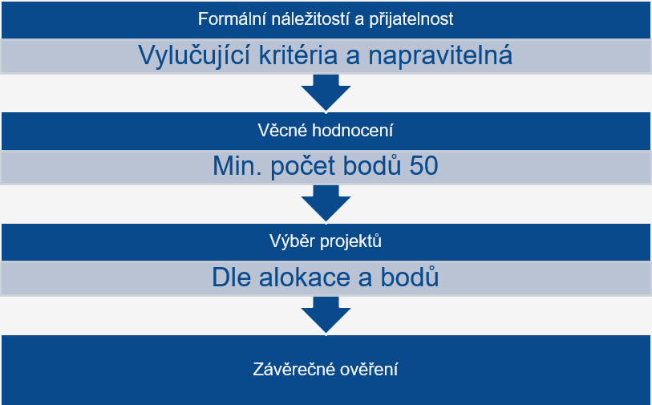
Fáze hodnocení – detail příloha č.1 výzvy mas

Slide 36
Podpora opatření v oblasti zaměstnanosti

Slide 37
Hlavní cíl opatření
podporované aktivity by měly především přispět lokální nezaměstnanosti a měly by vycházet z aktuálních potřeb lokálního trhu práce (vycházet ze SCLLD),
realizované aktivity by neměly nahrazovat činnosti ÚP ČR, ale naopak je doplňovat a rozšiřovat s ohledem na detailní znalost lokálního trhu práce,
práce s jednotlivci,
rekvalifikace pouze s vazbou na trh práce,
důraz na individuální přístup k osobám z cílových skupin a respektování jejich specifických potřeb,
Notes:
Smyslem podpory pracovních míst nebude vykonávání prací ve prospěch obcí, ale právě podpora zaměstnanosti osob z cílových skupin
Rekvalifikace musí odpovídat pracovní náplni budoucí vykonávané činnosti v rámci vytvořeného pracovního místa, kam bude osoba nastupovat
Projekty na zaměstnanost by měly být pojaty komplexně, tedy aktivity by měly naplňovat potřeby cílových skupin pro vstup do zaměstnání

Slide 38
Vymezení oprávněných partnerů
partneři s finančním příspěvkem,
partneři bez finančního příspěvku.

Slide 39
Zapojení ÚP ČR DO Projektů
pouze formou partnera bez finančního příspěvku,
z nástrojů APZ budou podporovány pouze rekvalifikace, jinak ÚP ČR realizují samostatně (VPP, SÚPM),
doporučení konzultace projektového záměru s místním pracovištěm ÚP ČR.

Slide 40
Příklady Veřejné podpory
znaky naplnění VP:
zvýhodnění určitého podnikání nebo odvětví,
je VP poskytována z veřejných (státních prostředků),
ovlivňuje obchod mezi členskými státy,
narušuje nebo hrozí narušením hospodářské soutěže.

Slide 41
Příklady Veřejné podpory
podpora vzdělávání individuí nebo poradenství/koučing těchto osob, týká se i osob, které by v budoucnu měly nastoupit do zaměstnání u nějakého konkrétního podniku např. vzdělávací agentura – naplňuje znaky VP,
praxe/stáže znevýhodněných osob v rámci podniků, kdy plat stážisty je hrazen z dotace– nenaplňuje znaky VP,
Notes:
(pozn. praxí/stáží se rozumí časový úsek do 6 měsíců)

Slide 42
Příklady Veřejné podpory
mzdové příspěvky (mimo praxi/stáž) - z dotace jsou hrazeny osobní náklady na zaměstnance určitého subjektu – pro zaměstnavatele, který je soutěžitelem na trhu a nevykonává žádné nesoutěžní činnosti - naplňuje znaky VP.
Notes:
Častý případ

Slide 43
Příklady Veřejné podpory
podpora na vytvoření pracovního místa, které podnik využije na úpravu prostor, kde bude nový zaměstnanec práci vykonávat (mzdové příspěvky):
pro zaměstnavatele, který není soutěžitelem na trhu (obec) – nenaplňuje znaky VP,
pro zaměstnavatele, který je soutěžitel na trhu a nevykonává žádné nesoutěžní činnosti – naplňuje znaky VP.

Slide 44
Příklady Veřejné podpory
zprostředkování zaměstnání:
pokud zprostředkování zaměstnání není pro danou organizaci prostředkem obživy tzn. pokud se nejedná o personální agenturu (ÚP, NNO, které umisťují své klienty) – nenaplňuje znaky VP,
pokud je zprostředkování zaměstnání pro danou organizaci prostředkem obživy (personální agentury) – naplňuje znaky VP.

Slide 45
Příklady
způsobilé výdaje:
mzdové příspěvky, vzdělávání, rekvalifikace, placené stáže, soft skills,
nezpůsobilé výdaje:
podnikové vzdělávání stávajících zaměstnanců, mzdové příspěvky stávajících zaměstnanců, kariérové poradenství pro žáky ZŠ,
akreditace – příprava rekvalifikačních kurzů.

Slide 46
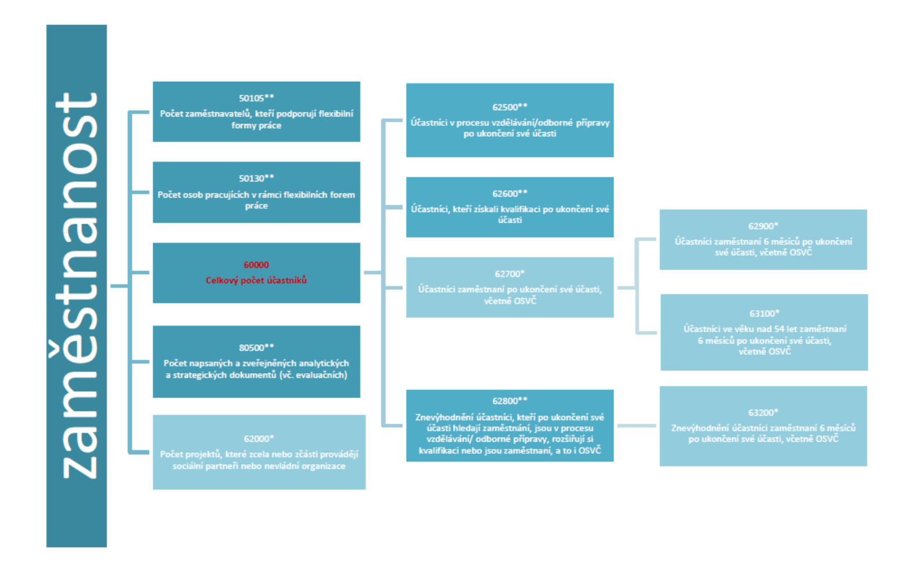

Slide 47
Právní předpisy
zákon č. 435/2004 Sb., o zaměstnanosti,
zákon č. 262/2006 Sb., zákoník práce.

Slide 48
Prostor pro dotazy

Slide 49
Děkujeme za pozornost

